Slide 1
Презентация к проекту по ПДД
«Я дружу с дорожным знаком»
Выполнила Гафиуллина Ирина Викторовна МБДОУ «Октябрьский детский сад №19 «Дюймовочка»

Slide 2
Проблема:
Детский дорожно-транспортный травматизм является одной из самых болезненных проблем современного общества. Статистика утверждает, что очень часто причиной дорожно – транспортных происшествий являются именно дети. Приводят к этому элементарное незнание основ Правил дорожного движения и безучастное отношение взрослых к поведению детей на проезжей части. Дети еще не умеют в должной степени управлять своим поведением. Они не в состоянии правильно определить расстояние до приближающейся машины. У них еще не выработалась способность предвидеть возможную опасность в быстро меняющейся дорожной обстановке. К сожалению, малыши, оказавшись в критической ситуации, не могут моментально принять правильное решение.

Slide 3
Актуальность:
Актуальность проекта связана еще и с тем, что у детей этого возраста отсутствует защитная психологическая реакция на дорожную обстановку, которая свойственна взрослым. Желание постоянно открывать что-то новое, непосредственность часто ставят их перед реальными опасностями, в частности на улицах. В отличии от взрослых дети не разбираются в дорожных знаках, правилах дорожного движения, в разметке дорог, возможностях транспортных средств.
Анализ реальной ситуации выявил проблему организации целенаправленной и эффективной работы по формированию у детей дошкольного возраста навыков осознанного безопасного поведения на улицах через активную деятельность всех участников проекта.
На этапе дошкольного детства одна из наиболее важных задач для ребенка – научиться правилам жизни во взрослом мире – мире спешащих людей и машин

Slide 4
Цель: формирование у детей навыков осознанного безопасного поведения на улице.
Задачи:
-учить детей распознавать дорожные знаки, продолжать знакомить с правилами дорожного движения;
-выработать навыки сознательного отношения к соблюдению правил безопасного движения, правил для пассажиров;
-знакомить детей с элементарными правилами дорожного движения: места, где можно ходить пешеходам, как переходить проезжую часть;
-подготовить к правильным действиям в сложившейся ситуации на дороге, улице;
-воспитывать личную безопасность.

Slide 5
Беседа с детьми «О дорожных знаках»

Slide 6
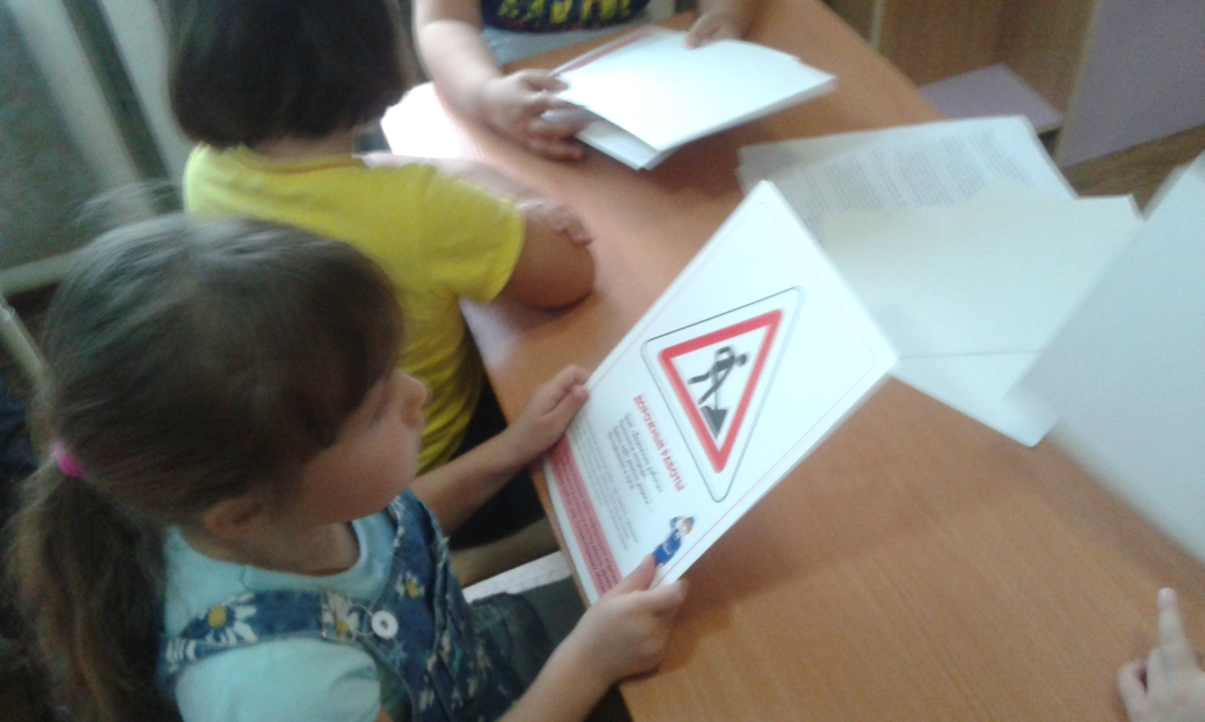
Дидактическая игра «Вопросы и ответы»

Slide 7
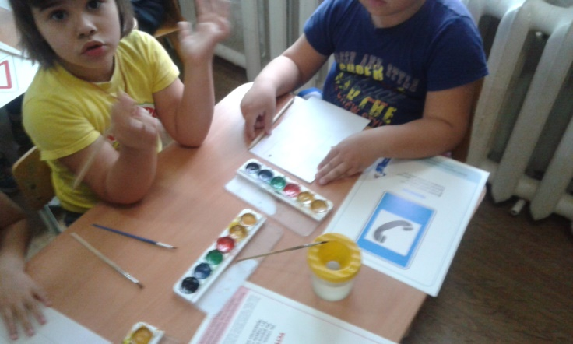
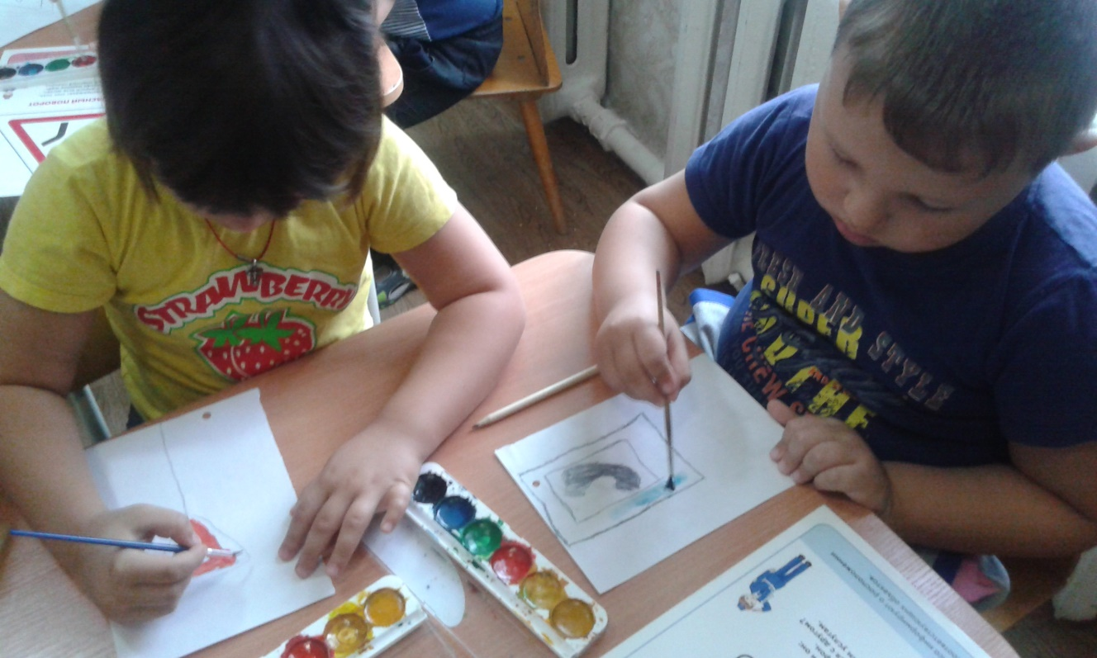
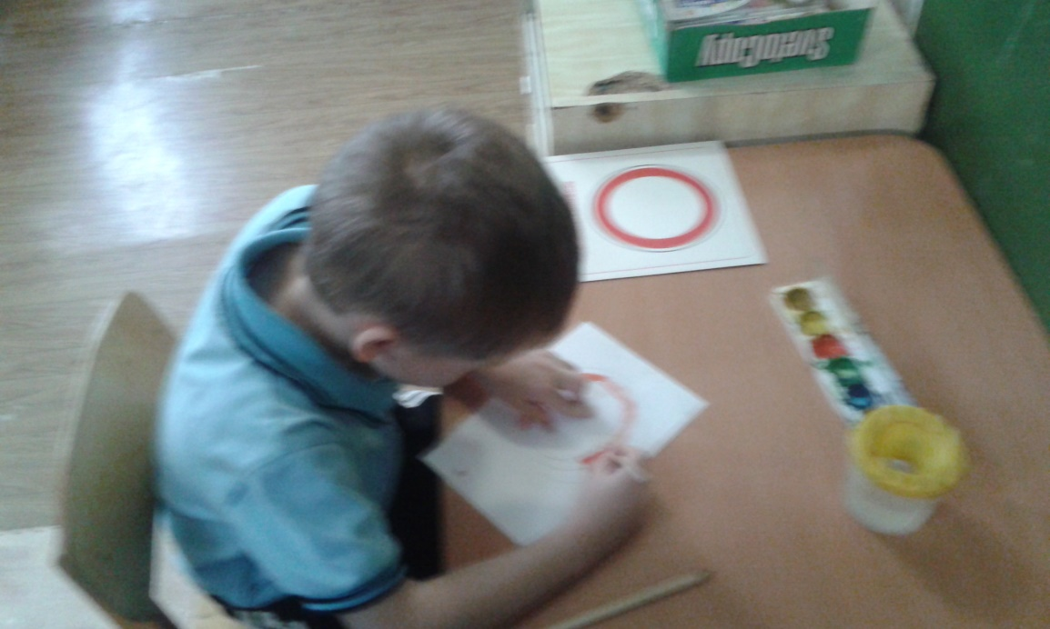
Рисование с детьми дорожных знаков
знаков

Slide 8
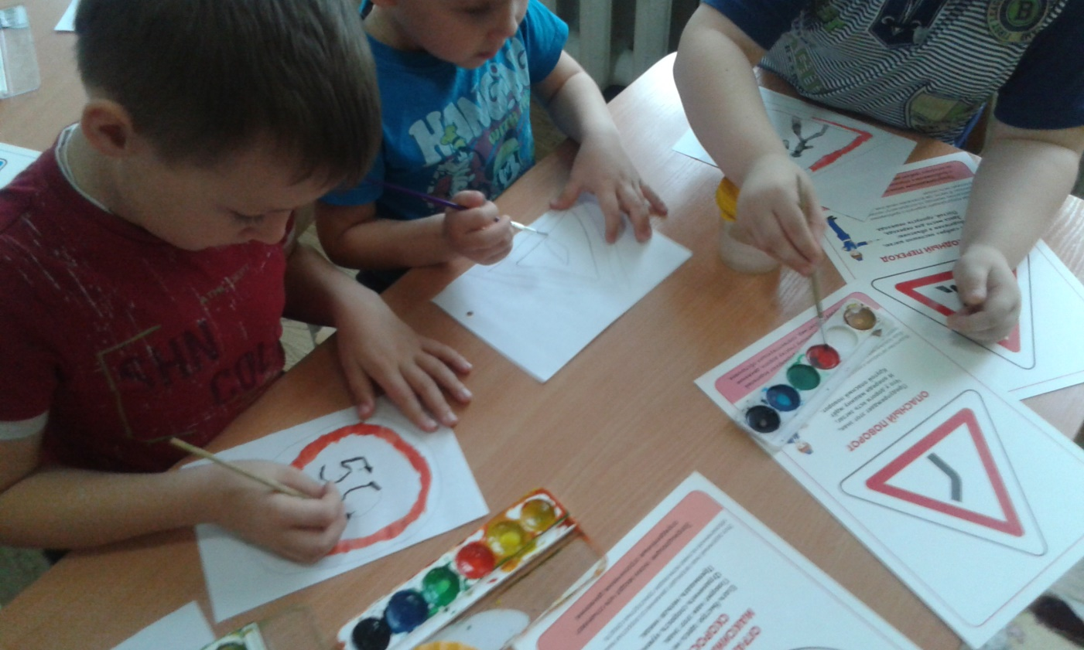
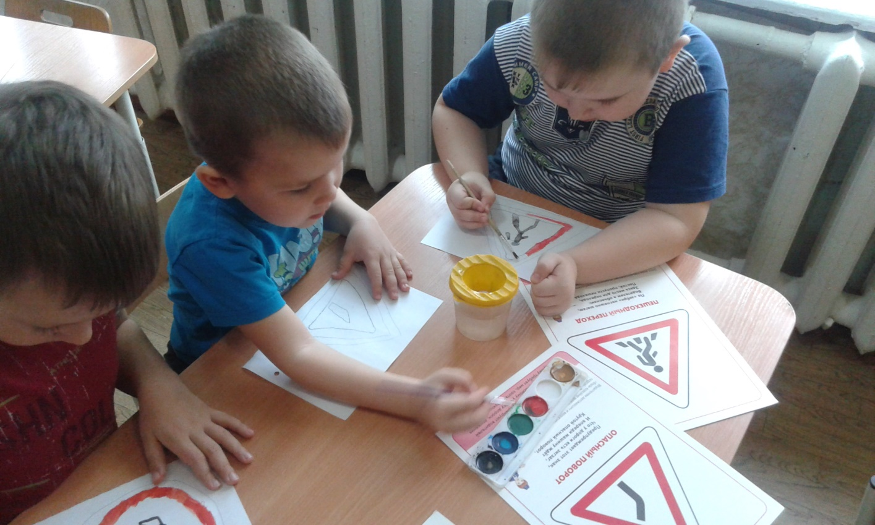

Slide 9
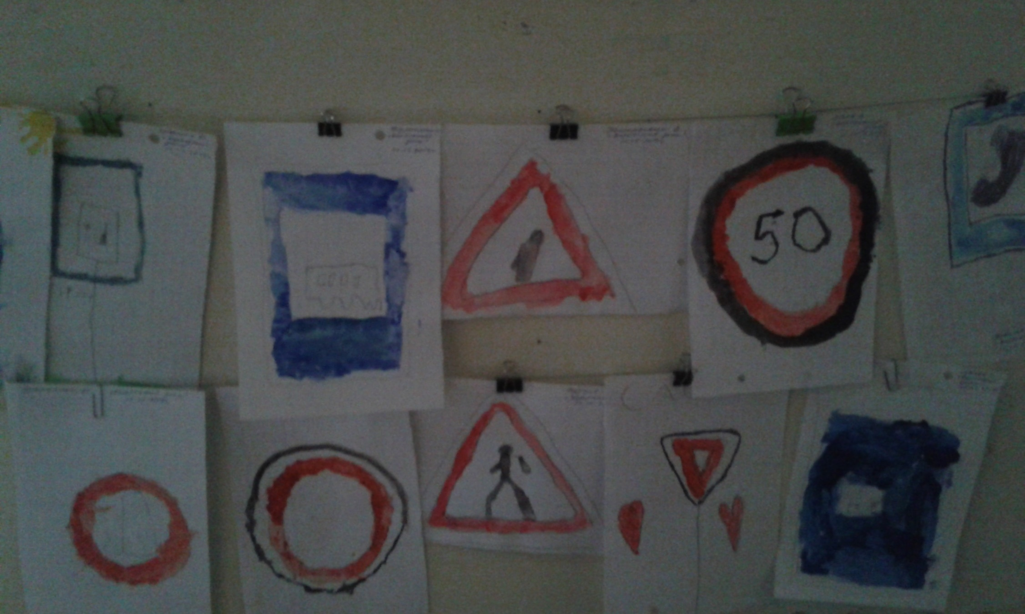
Выставка рисунков «Дорожный знак»

Slide 10
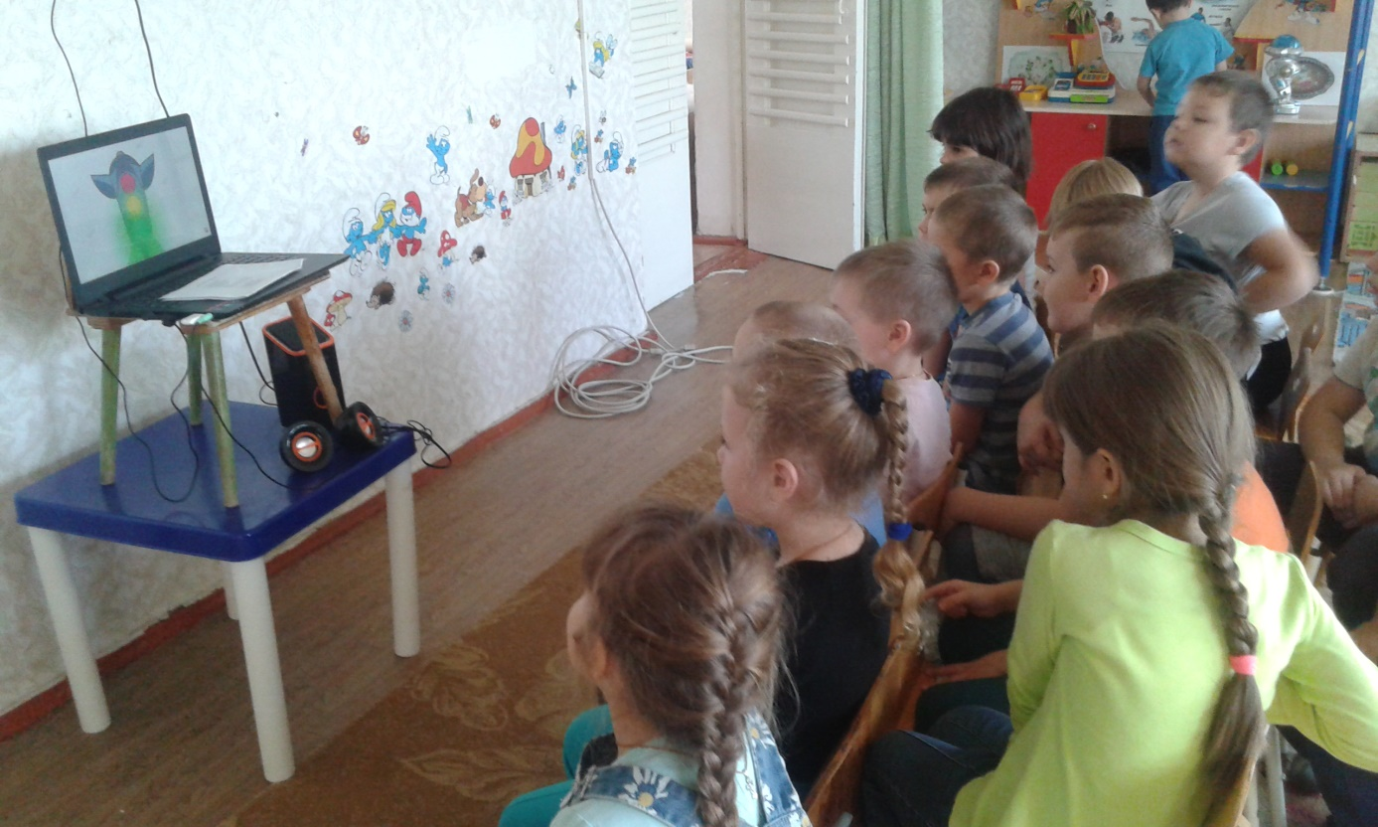
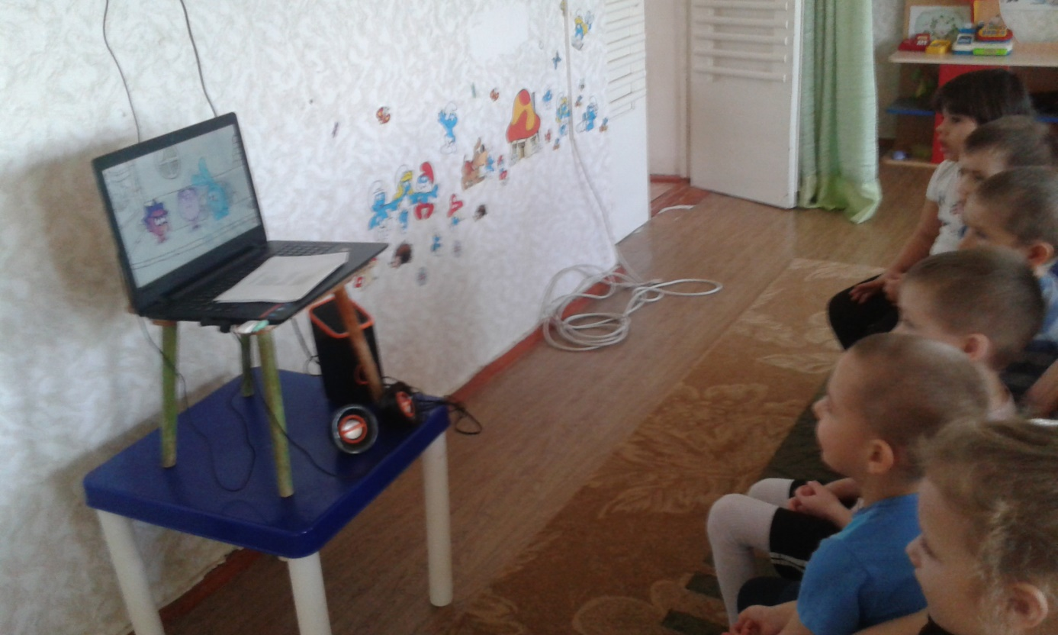
Просмотр мультфильма
«Смешарики «Азбука Безопасности»

Slide 11
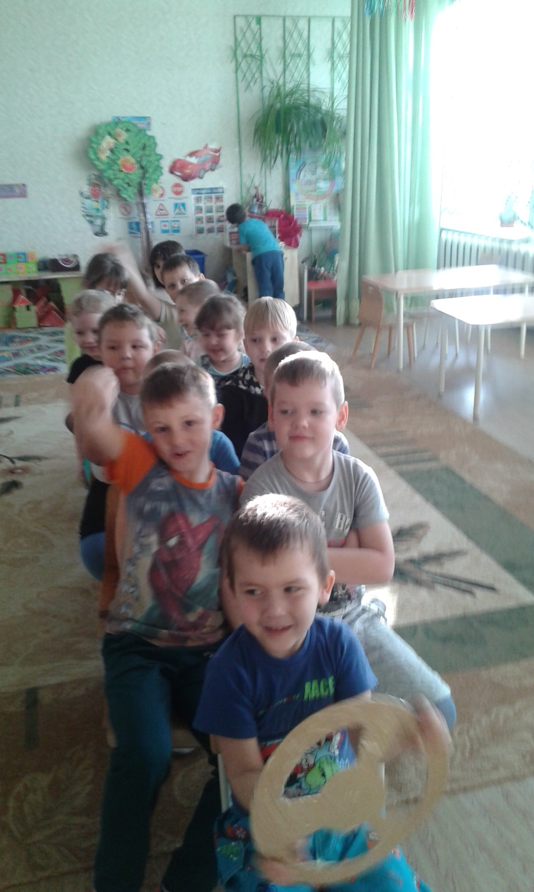
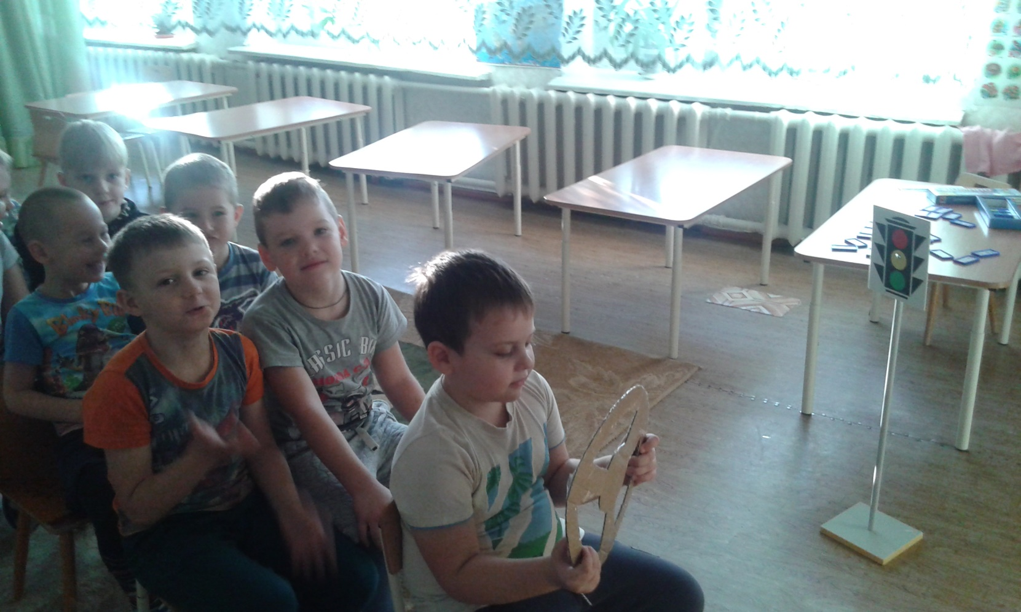
Сюжетно-ролевая игра
«Автобус и автомобили»

Slide 12
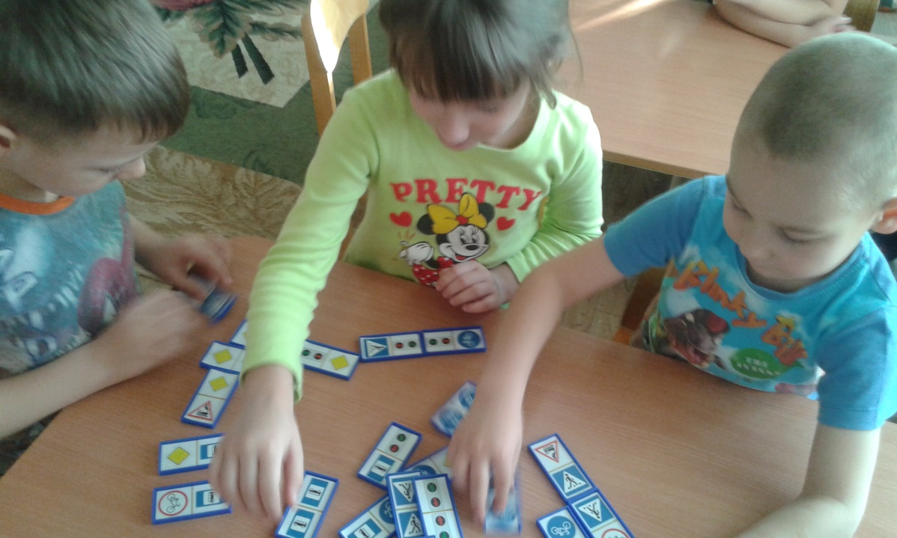
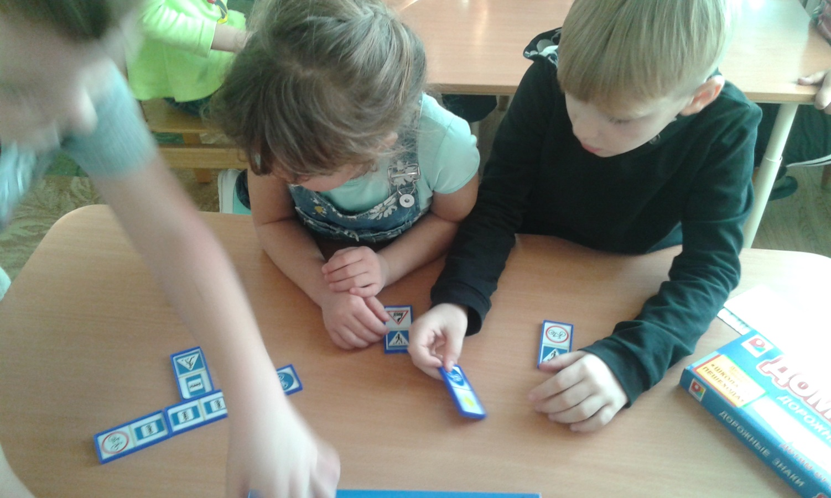
Настольная игра
«Домино «Дорожные знаки»

Slide 13
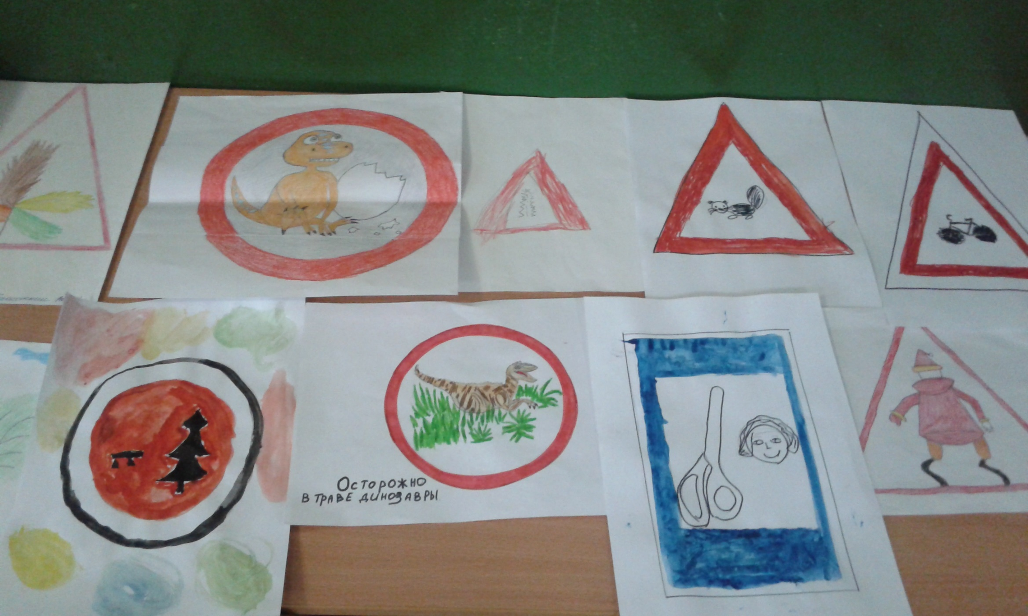
Выставка рисунков «Свой дорожный знак»

